Slide 1
大数据分析与应用
计算机图像实体检测
汇报人：吴瑕 刘力源 王铭洋 郭建伟 庞逸群 张祎
时间：2020/12/17

Slide 2
目录
CATALOGUE
01
目标检测介绍（吴瑕）
02
R-CNN介绍（刘力源）
03
YOLO介绍（王铭洋）
04
SSD介绍（郭建伟）
05
最新进展（庞逸群）
06
Demo展示（张祎）

Slide 3
目标检测介绍
01
    3220200976 吴瑕
PART

Slide 4
目标检测介绍
简介
目标检测（Object Detection）是计算机视觉和数字图像处理的一个热门方向。
计算机视觉对于目标运动的分析可以分为三个层次，目标检测是要解决的基础任务之一：
①运动分割，目标检测；
②目标跟踪；
③动作识别，行为描述。
同时它也是视频监控技术的基本任务。
由于视频具有其独特的复杂性，而且目标检测算法的结果将直接影响后续的目标跟踪、动作识别和行为描述的效果，所以目前为止，目标检测这一任务具有挑战性。

Slide 5
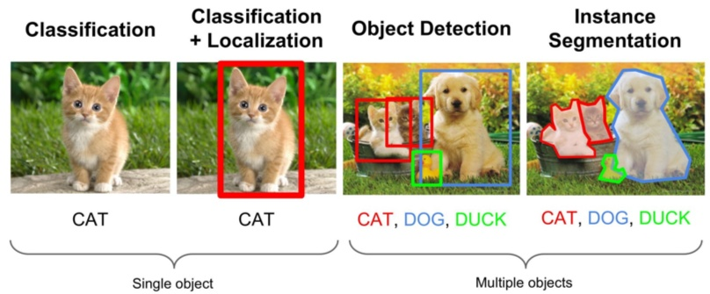
目标检测介绍
简介
正如视觉对于人类的作用一样，目标检测解决了计算机视觉应用中的两个最基本的问题：“这个物体是什么”以及“这个物体在哪里”。
对于“这个物体在干什么”的问题，则需要更进一步的逻辑与认知推理。
近年来的目标检测技术研究也加大了对这个问题的重视程度。

Slide 6
目标检测介绍
简介
按照应用对目标检测进行分类，可以分成两个研究主题：
通用目标检测（General Object Detection）和检测应用（Detection Application）。
通用目标检测以探索统一框架下监测不同类型物体的方法为目标，从而模仿人类的视觉和认知；
检测应用指的是在特定应用场景下的检测，例如人脸识别、文本识别等。
近年来，深度学习技术的蓬勃发展为目标检测注入了新的动力，使得目标检测成为一个学术界的研究热点。
现如今，目标检测在自动驾驶领域、机器人视觉领域、视频监控领域等都有广泛的应用。

Slide 7
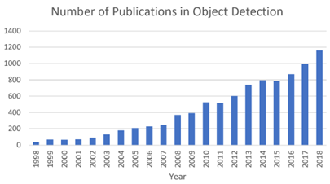
目标检测介绍
简介
Notes:
过去20年中与目标检测相关的出版物数量的增长

Slide 8
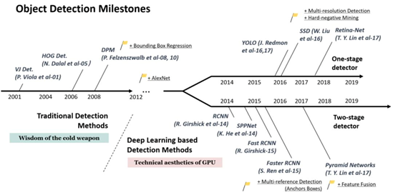
目标检测介绍
发展历程
2014年前：传统目标检测时期
2014年后：基于深度学习的目标检测时期

Slide 9
目标检测介绍
传统时期
传统目标检测的方法可以分为三个阶段：
（1）区域选择：这一步是为了对目标的位置进行定位。最初采用滑动窗口（slide window）的策略对整幅图像进行遍历，而且需要设置不同的尺度和不同的长宽比。这种穷举策略的缺点是：时间复杂度太高，产生冗余窗口太多，这也严重影响后续特征提取和分类的速度和性能。
（2）特征提取：设计一个具有鲁棒性的特征并不容易。但是，提取特征的好坏直接影响到分类的准确性。其中，这个阶段常用的特征有 SIFT、HOG等。
（3）分类：根据第二步提取到的特征对目标进行分类，分类器主要有 SVM，AdaBoost等。

Slide 10
目标检测介绍
深度学习时期
由于深卷积网络能够学习图像的鲁棒性和高层次特征表示，在2014年，RCNN被提出了。从那时起，目标检测开始以前所未有的速度发展。
基于深度学习的阶段，目标检测任务可分为两个关键任务：目标分类和目标定位。（1）目标分类任务负责判断输入图像或所选择图像区域（Proposals）中是否有感兴趣类别的物体出现，输出一系列带分数的标签表明物体出现在图像区域中的可能性；
（2）目标定位任务负责确定图像区域中物体的位置和范围，输出物体的包围盒、物体中心或物体的闭合边界等，通常使用方形包围盒，即Bounding Box用来表示物体的位置信息。

Slide 11
目标检测介绍
深度学习时期
目标检测可以分为两类：双级检测（two-stage detection）和单级检测（one-stage detection）。
（1）双级检测将检测框定为一个“从粗到细”的过程。问题分为两个阶段，首先是产生候选区域（Region Proposals），包含目标大概的位置信息，然后对候选区域进行分类和位置精修。典型算法有RCNN（2014年）、SPPNet（2014年）、Fast-RCNN（2015年）、FPN（2017年）。
（2）单级检测将其定义为“一步到位”，即不需要产生候选区域，可以直接产生物体的类别概率和位置坐标值。典型算法有You Only Look Once（YOLO）（2015年）、Single Shot MultiBox Detector（SSD）（2015年）、RetinaNet（2017年）。
一般情况下，Two-Stage算法在准确度上有优势，而One-Stage算法在速度上有优势。

Slide 12
目录
POWER POINT
R-CNN介绍
02
    3120200793 刘力源
PART

Slide 13
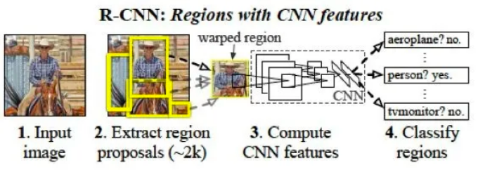
R-CNN
起源和内容概要
R-CNN算法是由2014一篇经典会议文献里提出，特点就是将区域特征和卷积神经网络方法结合起来，属于Two-stage方法。
01
候选区域的筛选
02
CNN提取特征向量
03
SVM分类

Slide 14
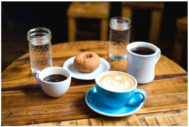
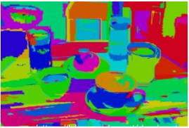
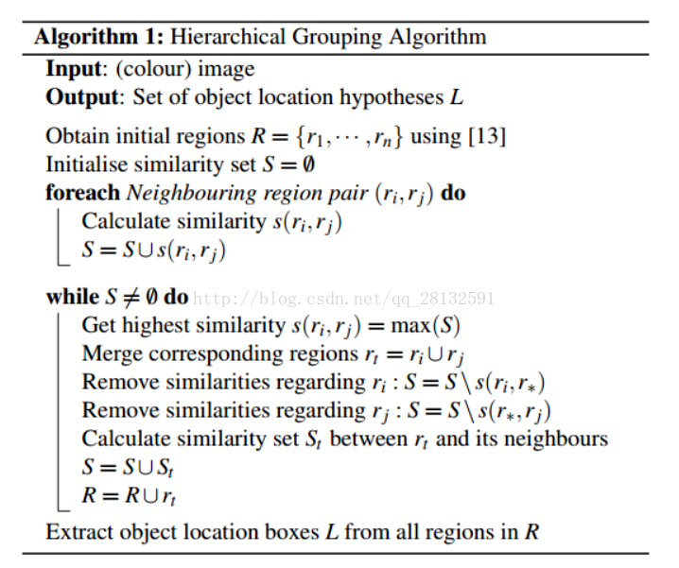
R-CNN
Selective Search
传统方法：滑动窗口法
缺陷：1.计算开销较大，2.目标位置不够精确
SS目标：根据颜色、纹理、大小和形状的兼容性，计算相似区域的层次分组
生成一个区域集R
计算R里每个相邻区域的相似度S，
找出相似度最高的两个相邻区域
合并后重新加入区域集中
将原有的相关子集删除
继续计算相似度，直到相似度为0
完成区域筛选。

Slide 15
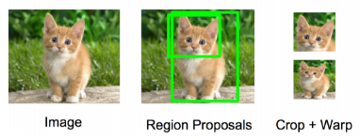
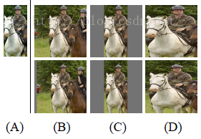
R-CNN
CNN特征提取
候选区域预处理（crop+wrap）
Paper中筛选了2000个候选框
各项异性缩放：不顾长宽比例，全部缩放到CNN输入的大小227*227
各项同性缩放：拓展边界、颜色均值填充
文献中发现异性缩放精度最高
模型预训练和微调
网络架构选用相对于VGG更简单的Alexnet
针对特定的任务，对模型进行微调

Slide 16
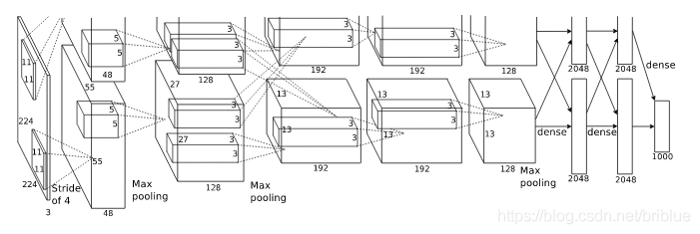
R-CNN
CNN特征提取
Alexnet包含5个卷积层和2个全连接层
微调（fine-tuning）
将预训练阶段的CNN模型的最后一层的给替换掉，1000替换成N+1个输出的神经元(N表示物体的类别数，1表示还有一个背景类)
将处理好的候选框输入模型中训练
大大提高后面SVM分类的精度
输入每个候选框，输出一个4096维的特征向量

Slide 17
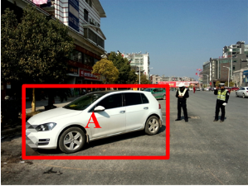
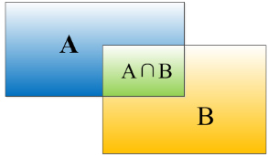
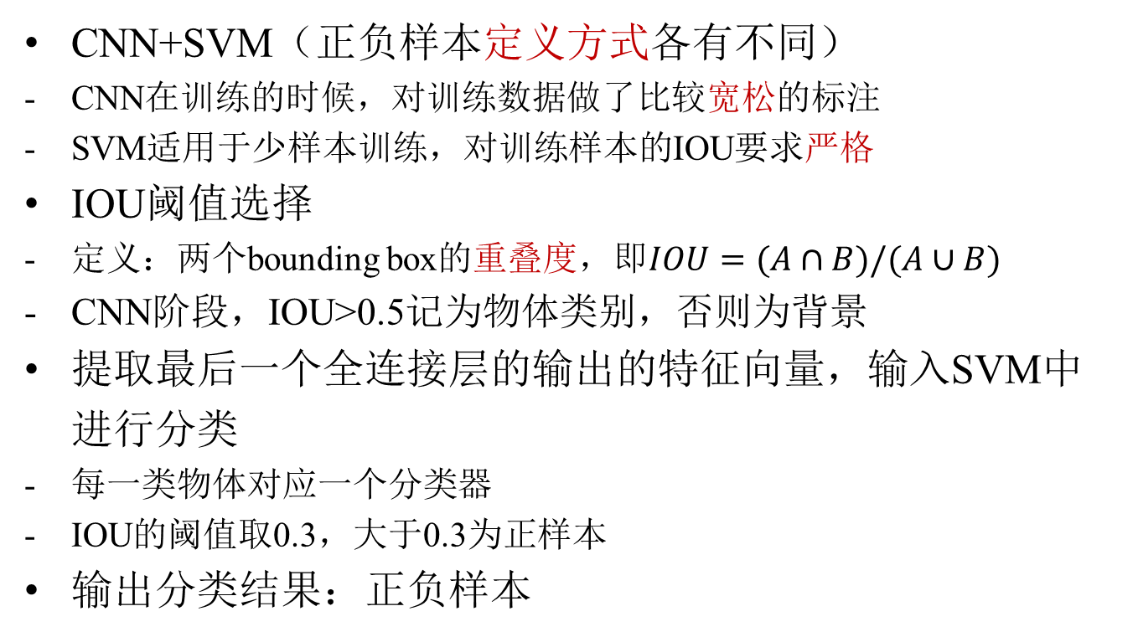
R-CNN
SVM训练、分类
CNN+SVM（正负样本定义方式各有不同）
CNN在训练的时候，对训练数据做了比较宽松的标注
SVM适用于少样本训练，对训练样本的IOU要求严格
IOU阈值选择
定义：两个bounding box的重叠度，即$IOU=(A∩B)/(A∪B)$
CNN阶段，IOU>0.5记为物体类别，否则为背景
提取最后一个全连接层的输出的特征向量，输入SVM中进行分类
每一类物体对应一个分类器
IOU的阈值取0.3，大于0.3为正样本
输出分类结果：正负样本
人工标注框

Slide 18
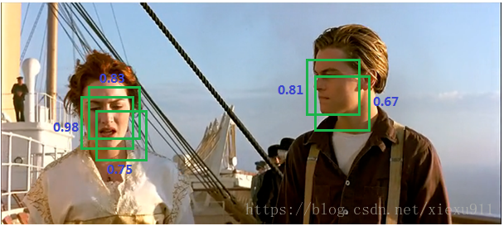
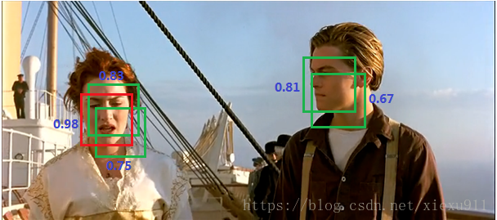
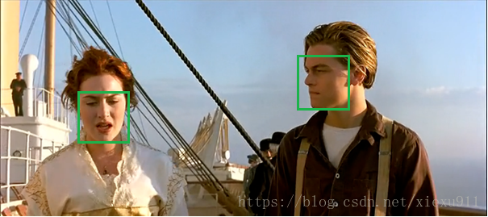
R-CNN
NMS
非极大值抑制（NMS）
目标是消除重复和冗余的重叠框
本质是寻找局部最大值
步骤
按照得分降序或升序排列
选取得分最大的框
和其余的框比较重叠度IOU
丢弃超过阈值的框，留下最大得分框
对于剩下框执行相同的操作步骤

Slide 19
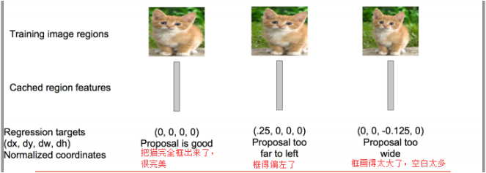
R-CNN
Bounding box回归
修正候选框的位置
利用CNN输出的特征预测边框位置(x, y, w, h)、
回归的目标值是预测的框和SS中的差值(dx, dy, dw, dh)

Slide 20
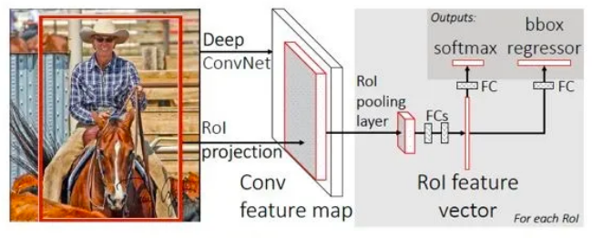
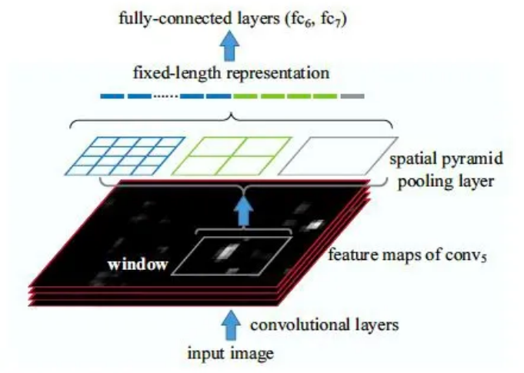
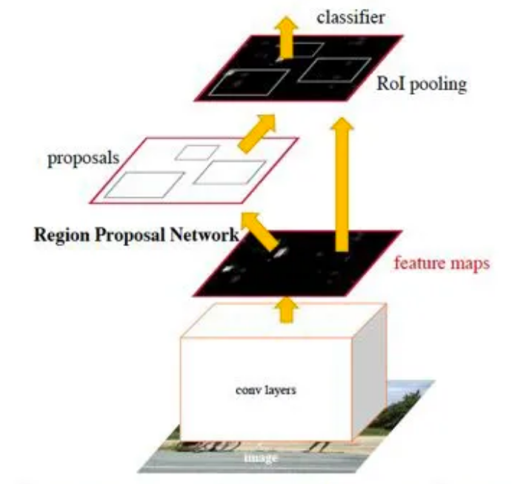
R-CNN
扩展方法
SSP-net
Fast-CNN
Faster-CNN

Slide 21
YOLO介绍
03
    5720202097 王铭洋
PART

Slide 22
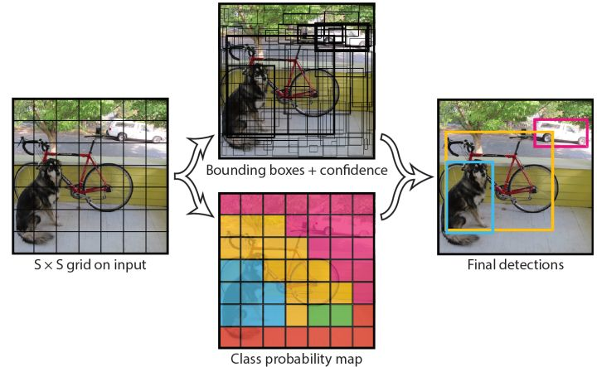
YOLO介绍
简介
YOLO是在2015年由Joseph Redmon提出的一种一种基于深度神经网络的对象识别和定位算法，其最大的特点是运行速度很快，可以用于实时系统，属于one-stage方法。
目前YOLO已经由YOLOv1，YOLOv2，YOLOv3，YOLOv4，YOLOv5一共五个版本。

Slide 23
YOLO介绍
YOLOv1
核心思想：将整张图片作为网络的输入，直接在输出层对Bounding Box的位置和类别进行回归。
实现方法：将一幅图像分成SxS个网格(grid cell)，如果某个object的中心落在这个网格中，则这个网格就负责预测这个object。

Slide 24
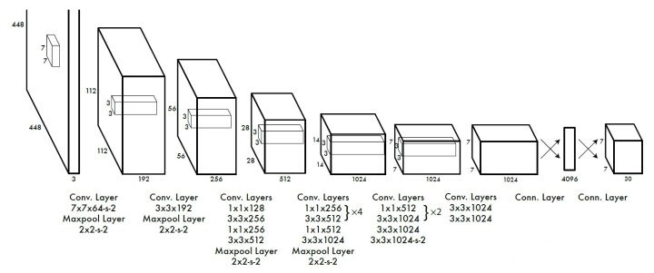
YOLO介绍
YOLOv1
每个网格需要预测B个Bounding Box的位置信息和confidence信息，一个Bounding Box对应着四个位置信息和一个confidence信息。confidence代表了所预测的box中含有object的置信度和这个box预测的有多准两重信息：
SxS个网格，每个网格要预测B个bounding box，还要预测一个类别信息，记为C类。每个bounding box要预测(x, y, w, h)和confidence共5个值，输出就是S x S x (5*B+C)的一个tensor。
PASCLA VOC数据集

Slide 25
YOLO介绍
YOLOv1
在test的时候，每个网格预测的class信息和bounding box预测的confidence信息相乘，就得到每个bounding box的class-specific confidence score:
得到每个box的class-specific confidence score以后，设置阈值，滤掉得分低的boxes，对保留的boxes进行NMS处理，就得到最终的检测结果。
损失函数：sum-squared error loss
缺点：1. 8维的localization error和20维的classification error同等重要是不合理的；
2. 如果一个网格中没有object，那么就会将这些网格中的box的confidence push到0，相比于较少的有object的网格，会导致网络不稳定甚至发散。
方法：1. 更重视8维的坐标预测，给这些损失前面赋予更大的loss weight。
2. 对没有object的box的confidence loss，赋予小的loss weight。
3. 有object的box的confidence loss和类别的loss的loss weight正常取1。

Slide 26
YOLO介绍
YOLOv1
YOLOv1的优缺点：
优点：1. 速度快，处理速度可以达到45fps。
2. 泛化能力强 ，可以广泛适用于其他测试集。
3. 背景预测错误率低，因为是整张图片放到网络里面进行预测。
缺点：1. 输入尺寸固定：由于输出层为全连接层，因此在检测时，YOLO 训练模型只支持与训练图像相同的输入分辨率。其它分辨率需要缩放成此固定分辨率；
2. 占比小的目标检测效果不好：每个网格最多只预测出一个物体。当物体占画面比例较小时，每个格子包含多个物体，但却只能检测出其中一个。

Slide 27
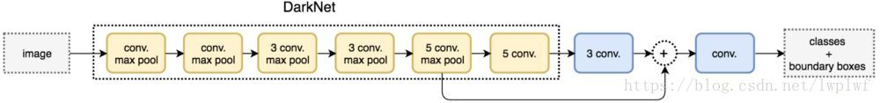
YOLO介绍
YOLOv2
为提高物体定位精准性和召回率，YOLO 作者在2017年提出了YOLOv2，相比 v1 提高了训练图像的分辨率，从预测更准确，速度更快，识别对象更多这三个方面进行了改进。其中识别更多对象也就是扩展到能够检测9000种不同对象，称之为YOLO9000。
训练方法：联合训练算法
同时在检测数据集和分类数据集上训练物体检测器（Object Detectors ），用检测数据集的数据学习物体的准确位置，用分类数据集的数据来增加分类的类别量、提升健壮性。
COCO检测数据集
位置检测
YOLO9000
ImageNet分类数据集
分类信息

Slide 28
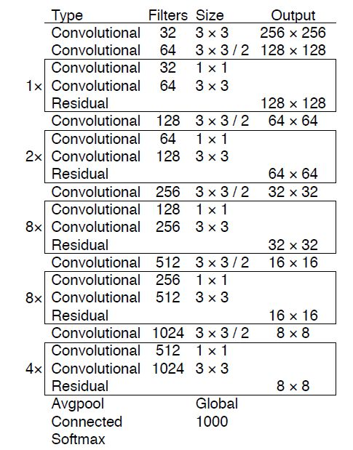
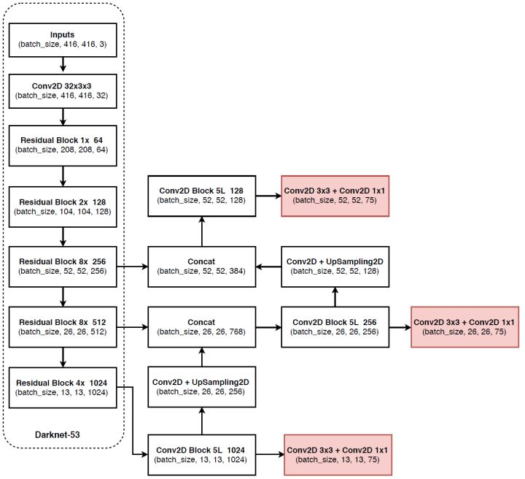
YOLO介绍
YOLOv3
YOLO 作者在2018年提出了YOLOv3。
特征提取器：Darknet-53。
采用FPN架构来实现多尺度检测：输入416×416时：(13×13),(26×26),(52×52)

Slide 29
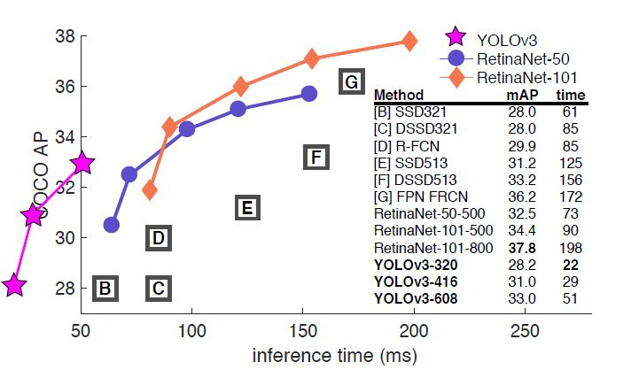
YOLO介绍
YOLOv3
YOLOv3在COCO测试集与其它检测算法对比图

Slide 30
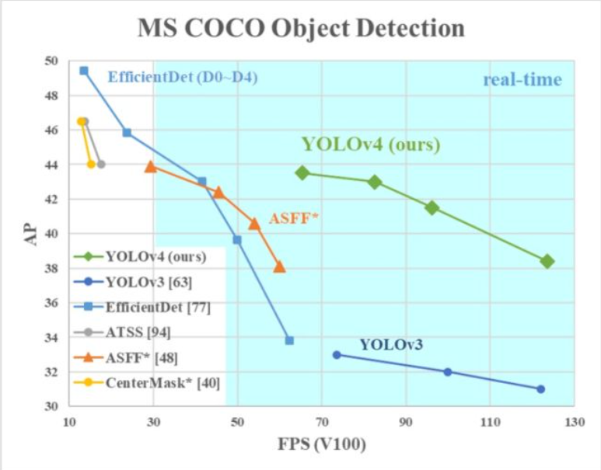
YOLO介绍
YOLOv4
2020年4月23日，提出了YOLOv4。
特点：1. 研究设计了一个简单且高效的目标检测算法，降低了训练门槛，可以在一块1080Ti或者2080Ti上训练超快速和准确的目标检测器。
2. 在训练过程中，验证了最新的Bag-of-Freebies和Bag-of-Specials对Yolov4的影响。
3. 简化以及优化了一些最新提出的算法，包括（CBN，PAN，SAM），从而使Yolo-V4能够在一块GPU上就可以训练起来。

Slide 31
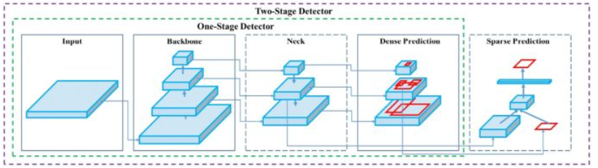
YOLO介绍
YOLOv4
Backbone：CSPDarknet53
Neck：SPP，PAN
Head：YOLOv3

Slide 32
SSD算法
04
    5720202098 郭建伟
PART

Slide 33
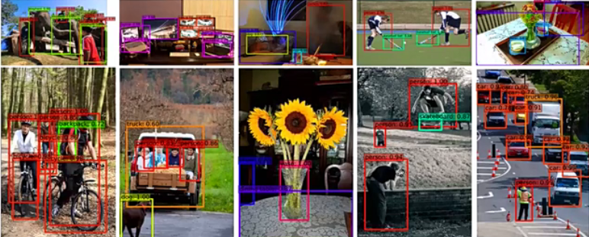
SSD：Single Shot MultiBox Detector
SSD网络是作者Wei Liu在ECCV2016上发表的论文。
对于输入尺寸300x300的网络使用Nvdia Titan X在VOC 2007测试集上达到了74.3%mAP超越了当时最强的Faster RCNN（73.2%mAP）。

Slide 34
SSD算法是Faster-RCNN和YOLO的结合：
1.采用基于回归的模式（物体的类别和位置）
2.利用基于区域的概念（多候选区域最为ROI）
SSD重要概念：
Single Shot Detection：
多尺度特征映射图（Multiscale Feature Maps）
先验框（Priors）
预测矩形框
非极大值抑制（Non-maximum Suppression）

Slide 35
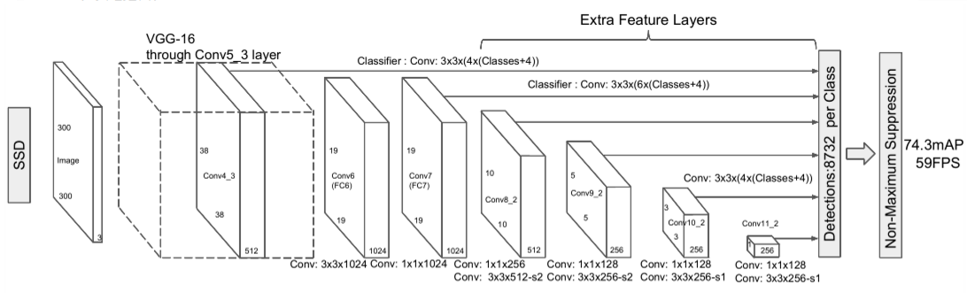
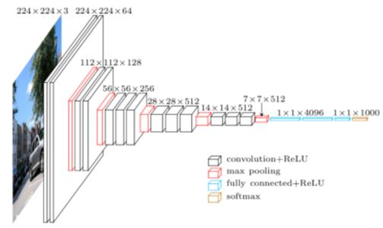
在不同特征尺度上预测不同尺度的照片
SSD网络包含了基础网络，辅助卷积层和预测卷积层：
基础网络：提取低尺度的特征映射图
辅助卷积层：提取高尺度的特征映射图
预测卷积层：输出特征映射图的位置信息和分类信息

Slide 36
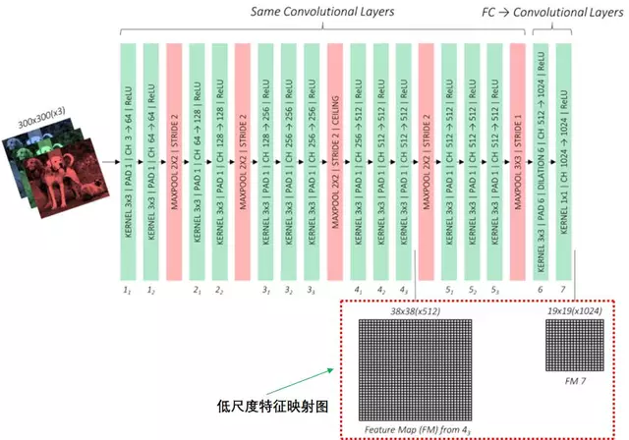
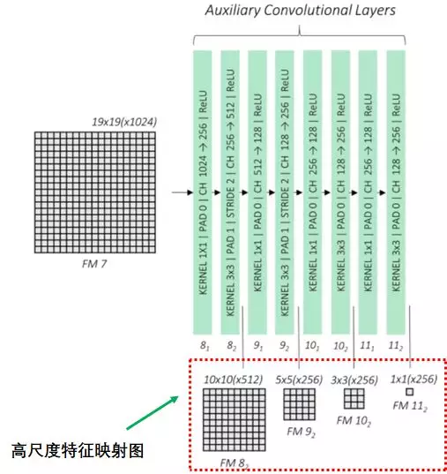
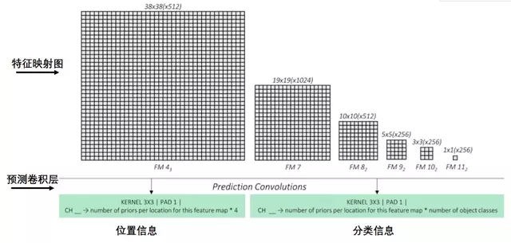
辅助卷积层连接基础网络最后的特征映射图，通过卷积神经网络输出4个高尺度的特征映射图
基于VCG网络架构的基础网络
预测卷积层预测特征映射图每个点的矩形框信息和所属类信息

Slide 37
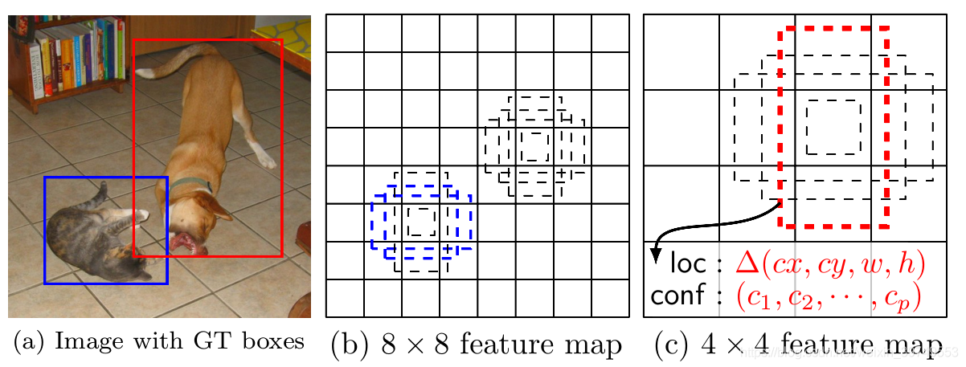
SSD借鉴了Faster R-CNN中anchors box的原理，每个单元设置尺度或者长宽比不同的先验框，预测的边界框都是以先验框为基准，在一定程度上减少了训练难度。一般情况下，每个单元会设置多个先验框，其尺度和长宽比存在差异。

Slide 38
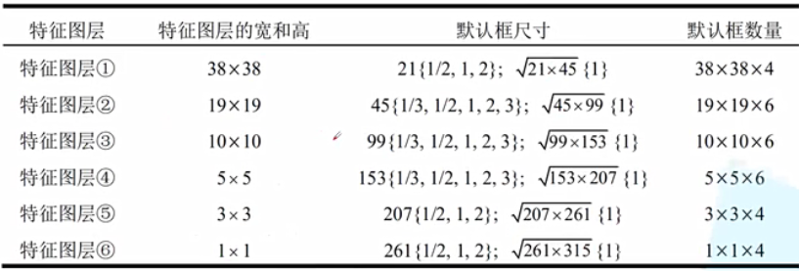
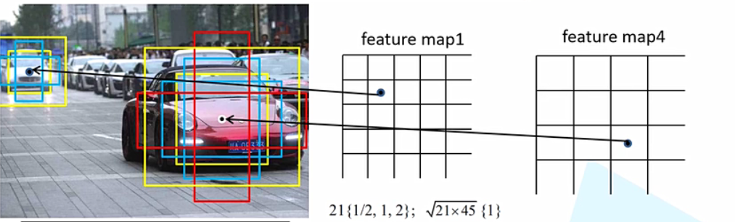
Default Box的尺度及比例设定
38x38x4+19x19x6+10x10x6+5x5x6+3x3x4+1x1+4=8732

Slide 39
SSD的基本步骤：
1.输入一幅图片，让图片经过卷积神经网络（CNN）提取特征，并生成 feature map。
2.抽取其中六层的feature map，然后再 feature map 的每个点上生成 default box（各层的个数不同，但每个点都有）。
3.将生成的所有 default box 都集合起来，全部丢到 NMS（非极大值抑制）中，输出筛选后的 default box，并输出。
注：文中提到，由于有8000多个default box 那么matching之后会有大量的负样本，为了数据集更加干净，正负样本比例取到 1:3。

Slide 40
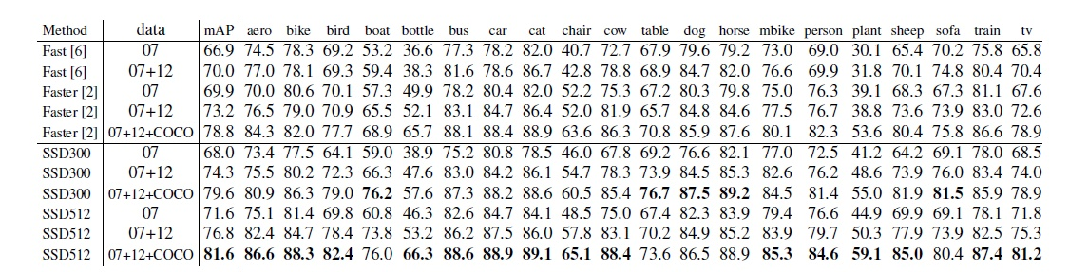
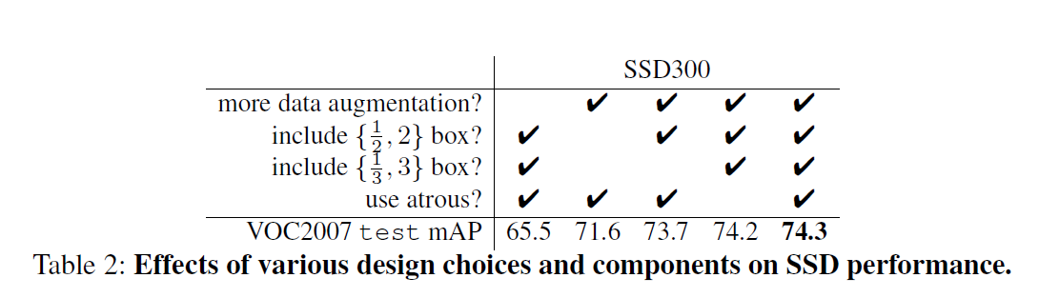
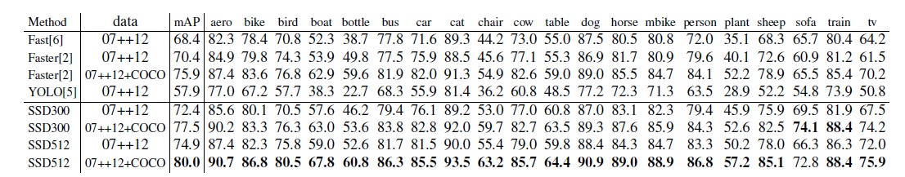
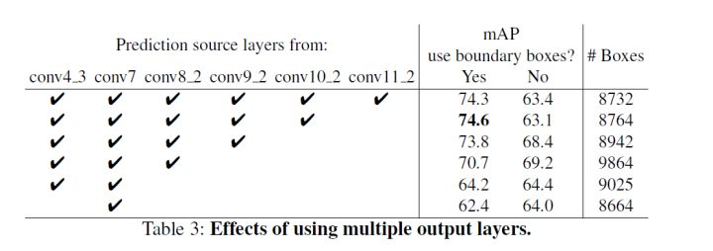
性能评估
PASCAL VOC 2007
模型分析
PASCAL VOC 2012

Slide 41
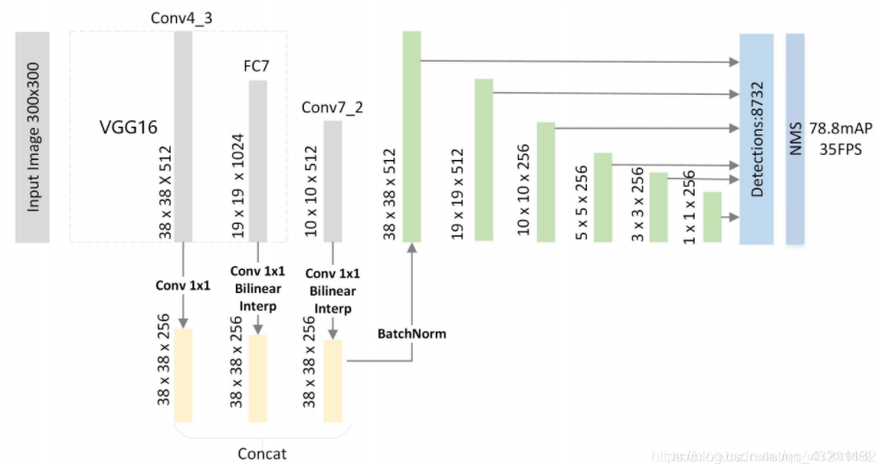
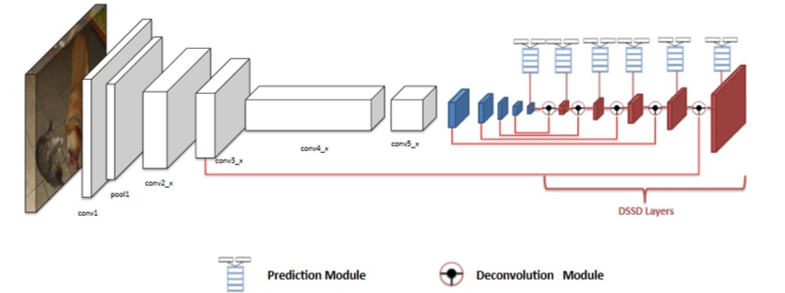
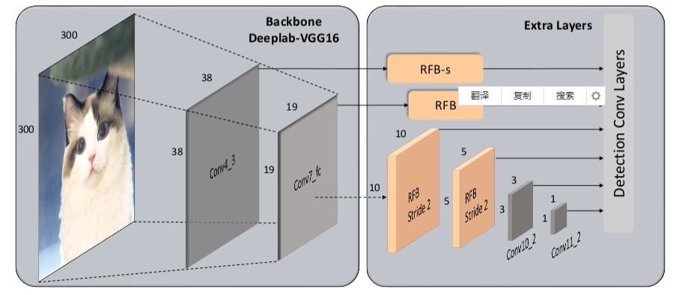
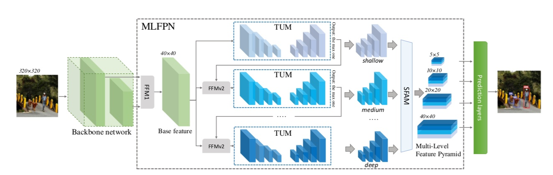
改进算法：
DSSD
FSSD
RfbNet
M2Det
Notes:
DSSD: Deconvolutional Single Shot Detector
FSSD：Feature Fusion Single Shot Multibox Detector
RefineDet： Single-Shot Refinement Neural Network for Object Detection
RfbNet：Receptive Field Block Net for Accurate and Fast Object Detection
M2Det： A Single-Shot Object Detector based on Multi-Level Feature Pyramid Network
Pelee：Pelee: A Real-Time Object Detection System on Mobile Devices

Slide 42
图像实体检测最新进展
05
    5720202009 庞逸群
PART

Slide 43
最新进展
一览
方法
anchor free
learning-to-match
data augmentation
问题
efficiency
domain adaptation
few-shot detection
3D
RGB
point-cloud
point-cloud+RGB

Slide 44
最新进展
anchor free
锚点存在的问题
锚点数量多
只有少部分锚点可以与边框重合
加重了正负样本的不平衡
需要引入许多超参数
超参数通常与数据集或任务相关
迁移性差

Slide 45
最新进展
anchor free
基于角点的检测方法
CornerNet
anchor-free检测器
角点
特征池化
缺点
缺少全局考虑
CornerNet: Detecting Objects as Paired Keypoints, ECCV 2018

Slide 46
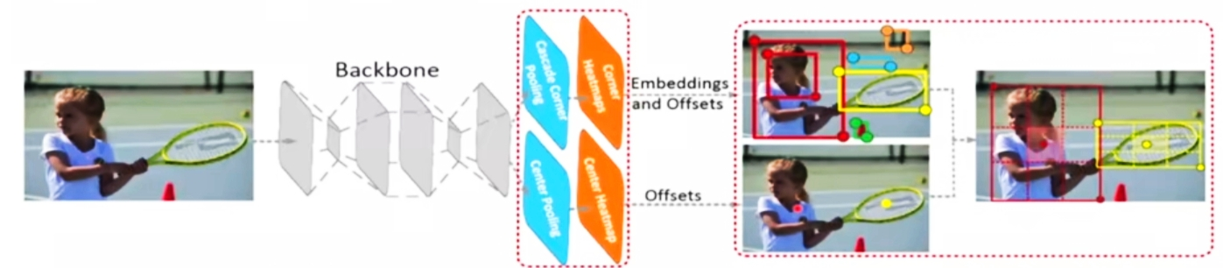
最新进展
anchor free
预测中心关键点 检测一对关键点改为检测三个
级联角池化、中心池化→更多判别特征信息
CenterNet: Keypoint Triplets foraject Detection, ICCV 2019.

Slide 47
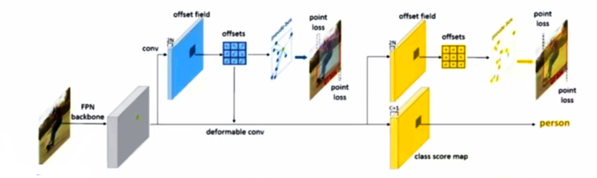
最新进展
anchor free
灵活（可变形卷积）
RepPoints: Point Set Representation for Object lou Detection, ICCV 2019

Slide 48
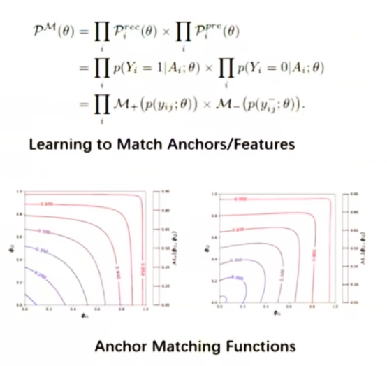
最新进展
learning to match
存在遮挡|特征偏心
特征与物体的最佳匹配
引入
似然估计
IoU: 预测框与真值框之间的交并比
把目标检测定义成极大似然估计问题
极大似然概率转换为损失函数
FreeAnchor: Learning to Match Anchors for Object Detection,NeurlPS2019

Slide 49
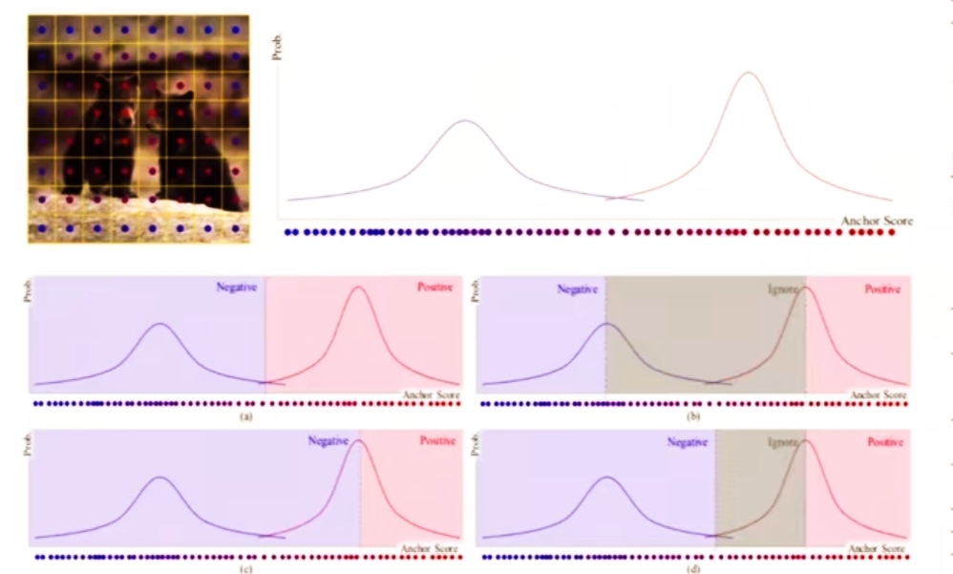
最新进展
learning to match
锚点的正负分配是严重影响模型性能的核心过程。
自动分配策略：使模型能以概率的方式去推断锚点分配，并且自适应地确定正负样本。
Probabilistic Anchor Assignment with IoU Prediction for Object Detection, ECCV20
Notes:
过去20年中与目标检测相关的出版物数量的增长

Slide 50
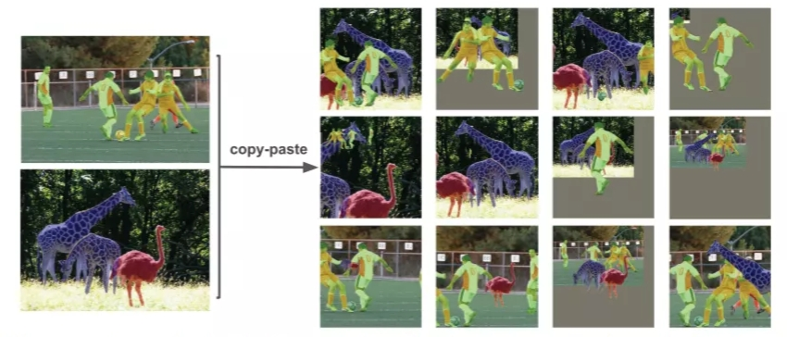
最新进展
data augmentation
随机选择两幅训练图像
随机尺度抖动缩放
随机水平翻转
随机选择一幅图像中的目标子集
粘贴在另一幅图像中随机的位置
Simple Copy-Paste is a Strong Data Augmentation Method for Instance Segmentation .

Slide 51




最新进展
data augmentation
两个优点：
很有效，精度提高很明显；
一直很有效，无论改变数据or模型or任务，精度提升一直很明显
不同的初始化
不同尺度抖动

Slide 52

最新进展
efficiency

Slide 53

最新进展
domain adaptation
区别对待：局部特征和全局场景不能采用同样强度的对齐损失函数
在全局场景上采用弱对齐
在局部特征上采用强对齐
Strong-Weak Distribution Alignment for Adaptive Object Detection. CVPR 2019

Slide 54

最新进展
few-shot detection
充分利用基础类的检测训练数据，引入元学习模块和Reweight模块将基础集合图像的信息很好的融合到异常集图像对应的特征信息中，实现了单阶段小样本学习任务。
Few-Shot Object Detection viaFeature Reweighting. ICCV 2019:

Slide 55

最新进展
3D目标检测
RGB 图像包含充足的语义信息，因此非常适合目标检测。3D-GCK 等方法仅使用单目 RGB 图像就能实现实时的汽车检测
首先预测 2D 边界框，然后使用神经网络来估计缺失的深度信息，将 2D 边界框提升到 3D 空间。
images via geometry constrained keypoints in real-time,” 06 2020.

Slide 56

最新进展
3D目标检测
深度图（Depth Map）
RGB 图像和深度图是同时采集的
因此两者的像素之间存在一一对应关系
点云数据
常由 (X,Y,Z) 表示的几何位置信息
每个点云还可能包含 RGB 颜色像素、灰度值、深度和法线
雷达数据
仅靠雷达无法收集到用于检测和分类的信息
不同类型数据的融合是非常重要的
使用 3D 激光雷达点云数据执行检测

Slide 57

最新进展
3D目标检测
仅使用点云数据的分类网络主要有两种。
直接使用三维点云数据 | 没有信息丢失 | 计算成本较高
将点云处理成二维数据 | 可以降低计算量 | 丢失原始数据的一些特征
Structure Aware Single-stage 3D Object Detection from Point Cloud

Slide 58

最新进展
3D目标检测
结合 RGB 图像与点云的目标检测
Frustum PointNets 使用成熟的 2D 目标检测器来缩小搜索空间。得到的 2D 边界框来提取 3D 边界视锥，然后再在经过 3D 视锥修整过的 3D 空间中执行 3D 目标实例分割。
MV3D 将 3D 点云投影成鸟瞰图和正视图。鸟瞰图表征是通过高度、强度和密度编码的，而正视图则是将点云投影到一个圆柱面上生成的。
鸟瞰图可用于生成 3D 先验边界框，然后将该 3D 先验边界框投影到前视图和图像上，这三个输入生成一个特征图。该方法采用 ROI 池化来将三个特征图整合到同一个维度。整合后的数据再在网络上进行融合，然后输出分类结果和边界框

Slide 59
DEMO
06
    yolov4
    ssd
    3120201111 张祎
PART

Slide 60

yolo
01
Yolo v4
02
相同时间秒杀精度
相同精度秒杀时间

Slide 61

yolo
03
pytorch 框架
04
coco
voc2007

Slide 62



Backbone:CSPDarknet53
Neck:SPP. PAN
Head:YOLOv3
…relu6 Mosaic…

Slide 63



ssd

Slide 64


Slide 65
COMPANY NAME
POWER POINT
THANK YOU
时间：2020/12/17

